Slide 1
PI “CREACION DE LA INFRAESTRUCTURA VIAL Y PEATONAL DE LA AV. PROLONGACION NARANJAL-TRAMO: AV. CANTA CALLAO-AV. PARAMONGA, DISTRITO DE SAN MARTIN DE PORRES-LIMA-LIMA, CON CUI N°2354775

Slide 2
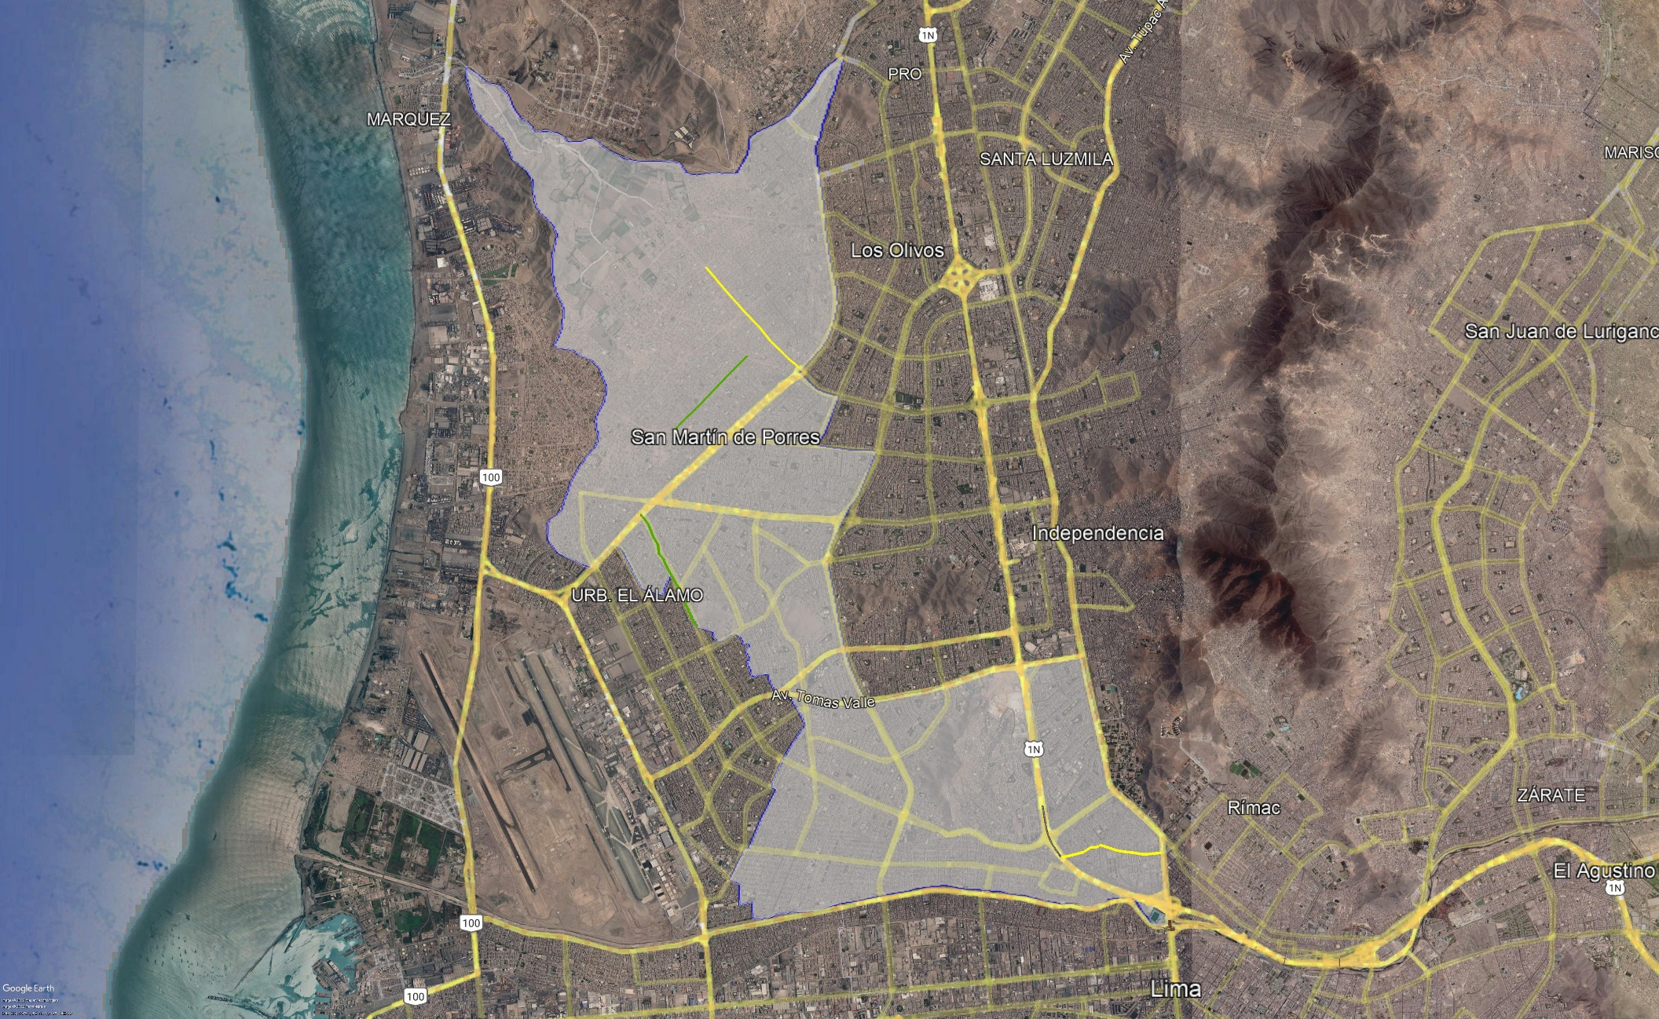
PROYECTOS EN EL DISTRITO DE SAN MARTIN DE PORRAS EJECUTADOS POR EL PGRLM :
AV. PROLONGACIÓN NARANJAL
AV. SAN JOSÉ
AV. DOMINICOS
OBRAS EN LOS DISTRITOS
SAN MARTÍN DE PORRES
Obras En Ejecución por el PGRLM
Expediente Culminado por el PGRLM
Av. Grau – Isidro Alcibar

Slide 3
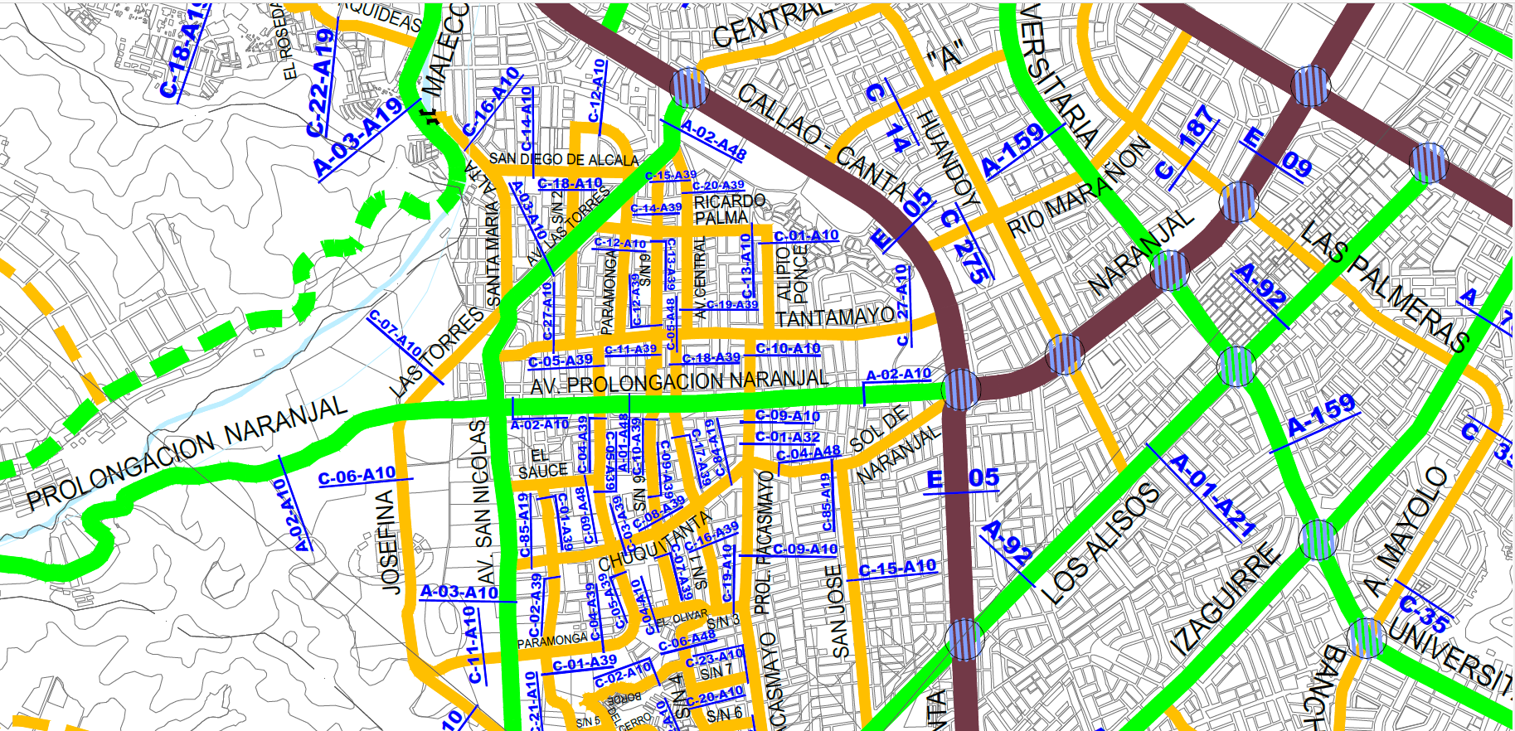
ACTUALIZACIÓN DEL SISTEMA VIAL METROPOLITANO
ORD. N° 2343-MML 20-05-2021:
Distritos área de influencia de la Av. Naranjal y Prol. Naranjal
Independencia
Desde | Av. Tupac Amaru
Hasta | Carretera Panamericana Norte, Ovalo Naranjal
Los Olivos
Desde | Carretera Panamericana Norte, Ovalo Naranjal
Hasta | Av. Canta Callao, Ovalo Canta Callao
San Martín de Porres
Desde | Av. Canta Callao, Ovalo Canta Callao
Hasta | Limite con el Callao

Slide 4
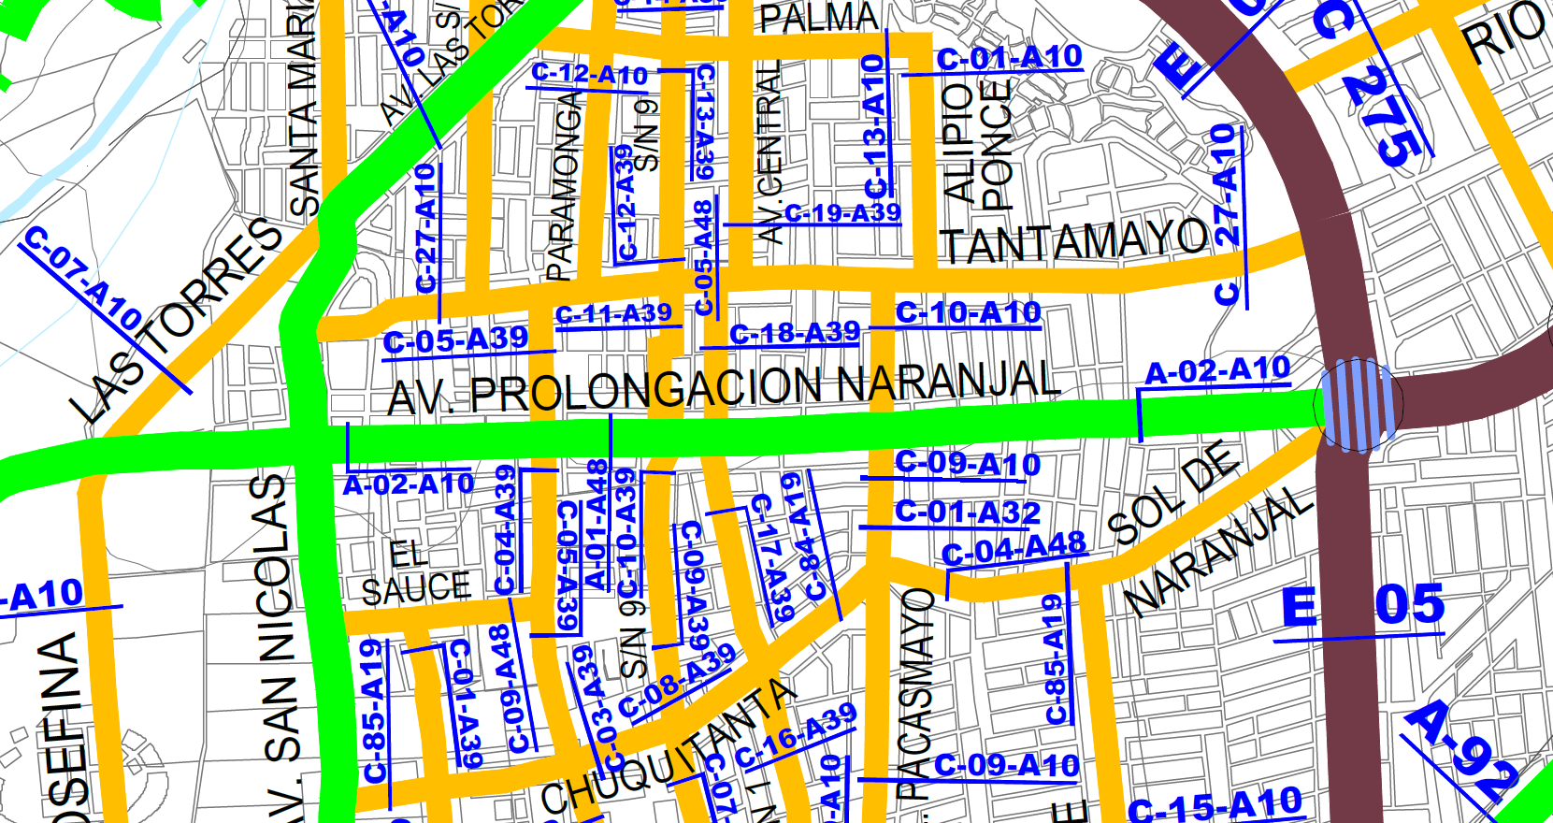
ACTUALIZACIÓN DEL SISTEMA VIAL METROPOLITANO
ORD. N° 2343-MML 20-05-2021:
ELEMENTOS
Pistas Principales
4 carriles | 3.60 m c/u
Pistas Secundarias
4 carriles | 3.00 m c/u
Veredas
2 veredas | 2.00 m c/u
Estacionamientos, Separador Lateral, Berma, Separador Central
Variable según sección de vía
Av. Paramonga
Av. Canta Callao

Slide 5
INFORMACIÓN SOBRE EL PROYECTO:
CREACION DE LA INFRAESTRUCTURA VIAL Y PEATONAL DE LA AV. PROLONGACION NARANJAL, TRAMO: AV. CANTA CALLAO – AV. PARAMONGA, DISTRITO DE SAN MARTIN DE PORRES - PROVINCIA DE LIMA - REGIÓN LIMA
Código Único | 2354775
Localización | San Martín de Porres
Unidad Formuladora | SRI – PGRLM
Unidad Ejecutora | SRI - PGRLM
Monto de Inversión | S/ 27,730,804.41
Beneficiarios | Aprox. 182,460 habitantes
Longitud | 1.79 km
Tipo de intervención | Vías Urbanas
Situación: | 05/04/22 Se remite la Resolución de Aprobación del Expediente Técnico por parte de la SRI - PGRLM. 19/09/22 Inicio de Convocatoria de ejecución de Obra. SEACE 04/12/22 Fechas tentativa consentimiento de la Buena Pro. 26/12/22 Fechas tentativa firma del Contrato. 09/01/23 Fechas tentativa Inicio de Obra.
Av. Paramonga
Av. Prolongación Naranjal
Av. Pacasmayo
Av. Sol de Naranjal
Av. Canta Callao
Av. Naranjal

Slide 6
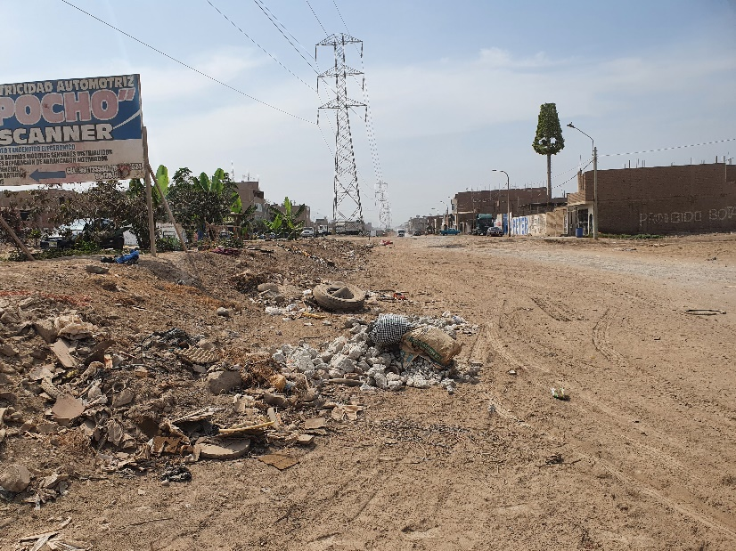
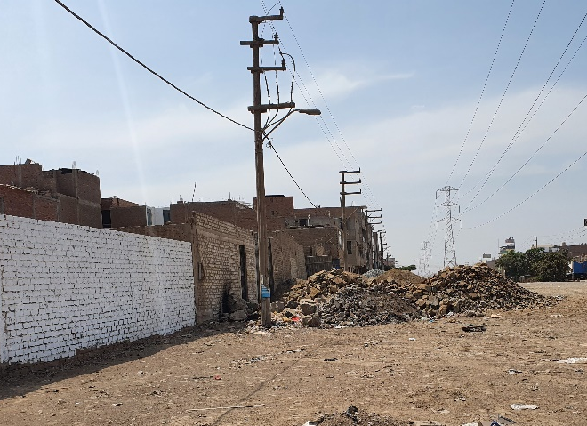
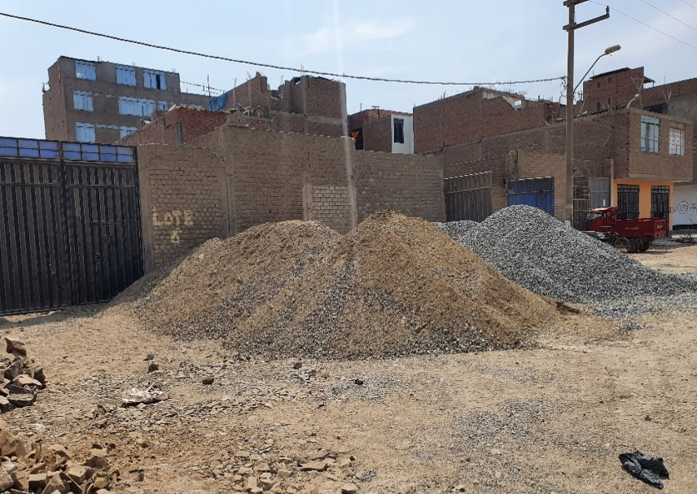
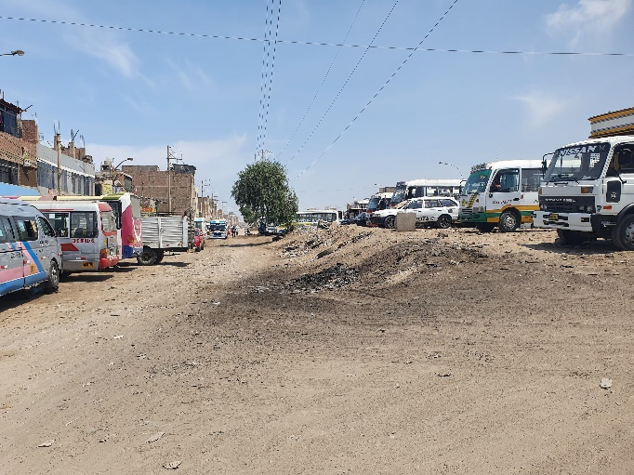
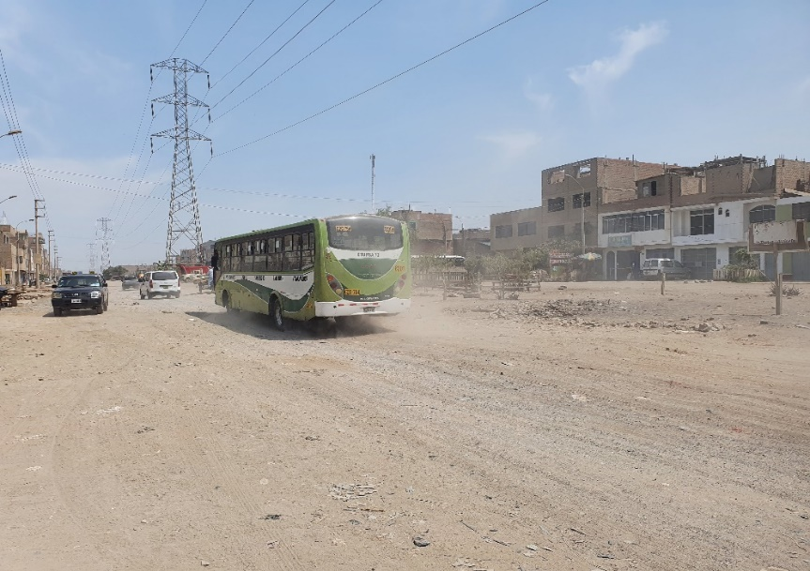
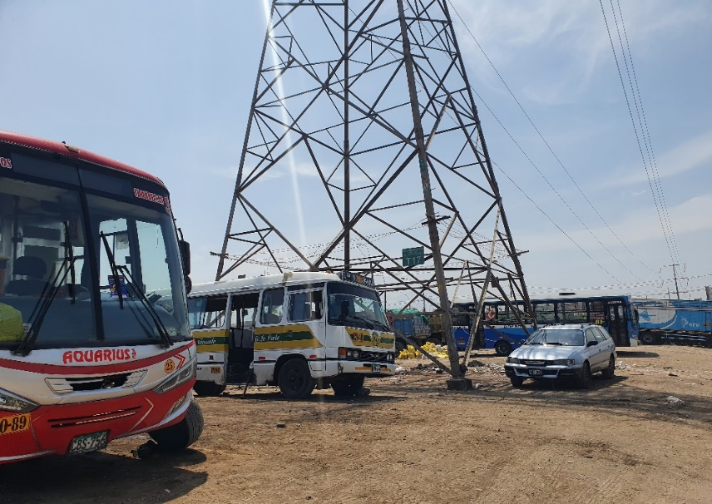
INFORMACIÓN SOBRE EL PROYECTO:
SITUACION ACTUAL DE LA AVENIDA PROLONGACION NARANJAL

Slide 7
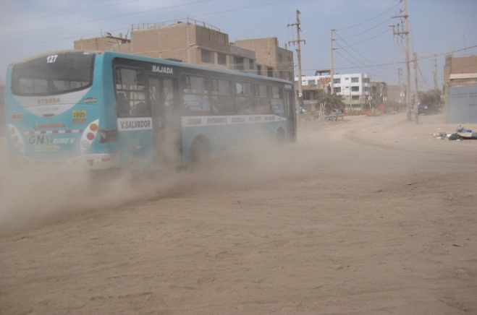
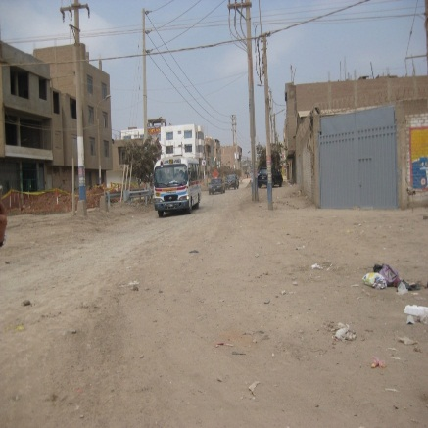
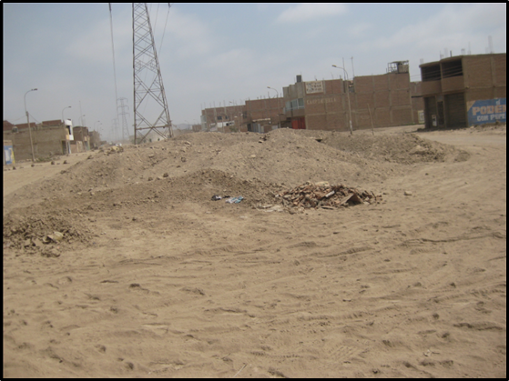
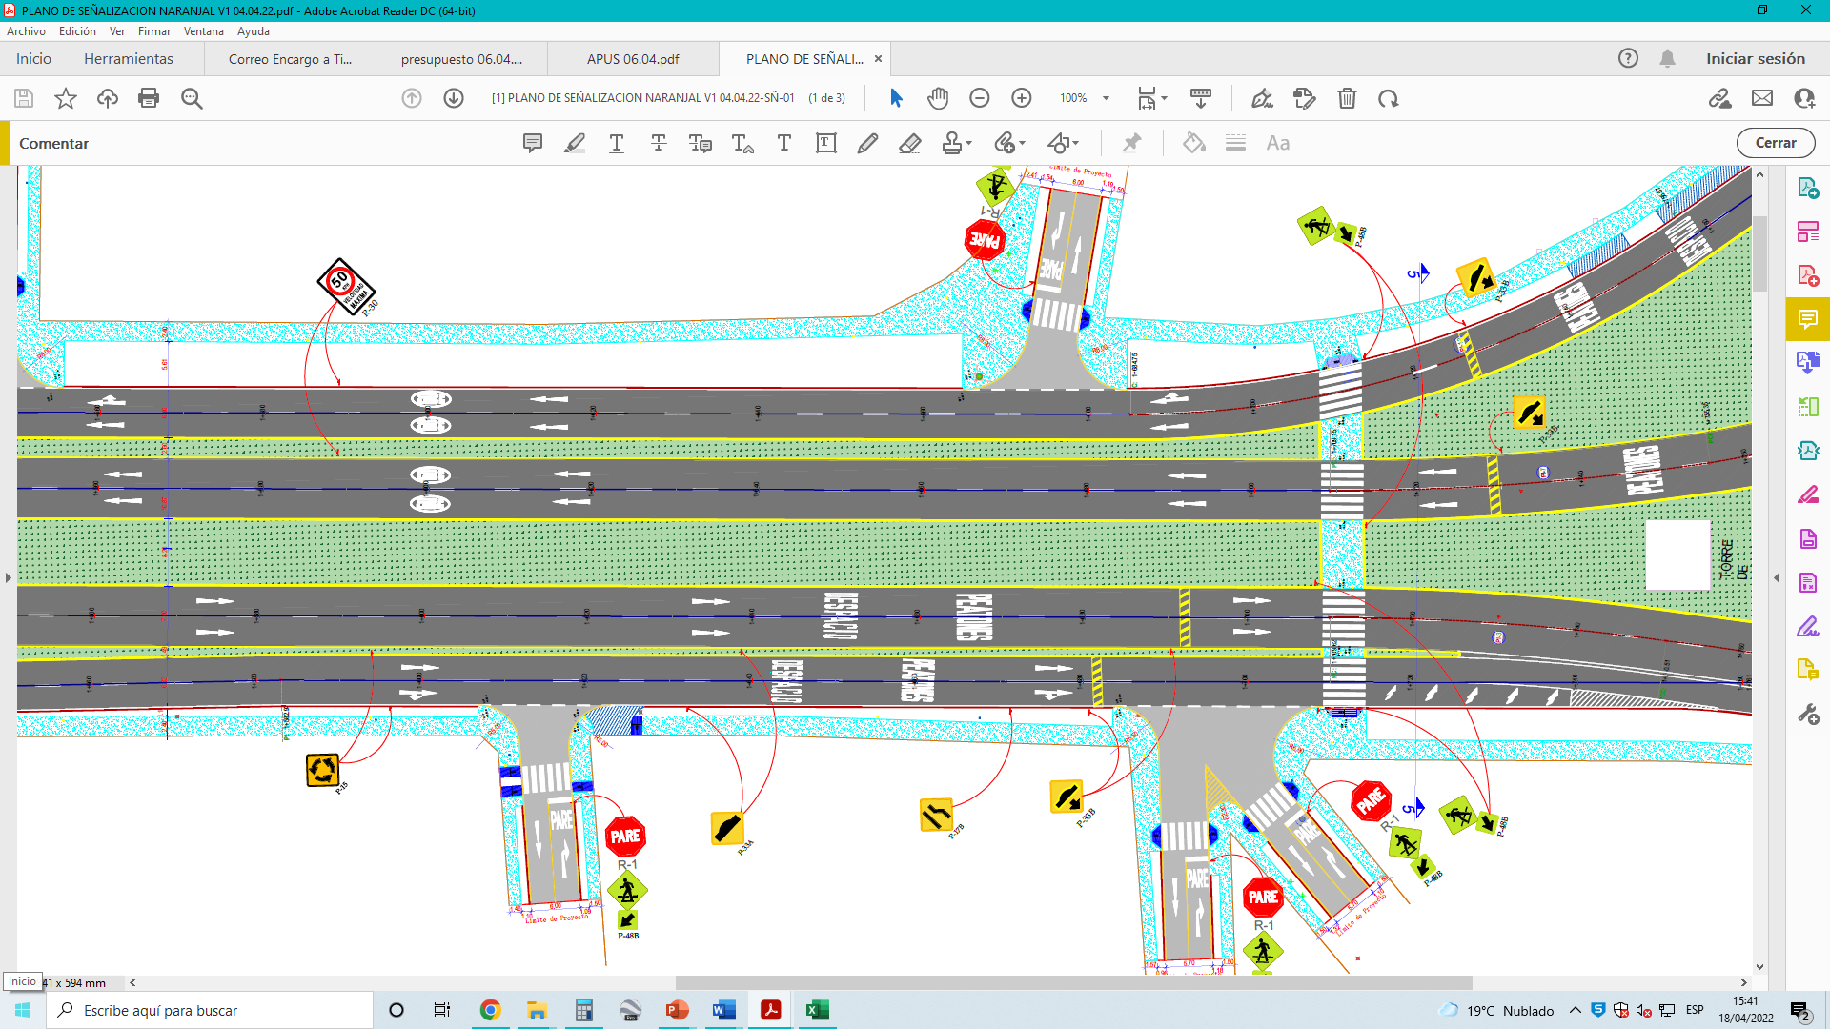
INFORMACIÓN SOBRE EL PROYECTO:
CREACION DE LA INFRAESTRUCTURA VIAL Y PEATONAL DE LA AV. PROLONGACION NARANJAL, TRAMO: AV. CANTA CALLAO – AV. PARAMONGA, DISTRITO DE SAN MARTIN DE PORRES - PROVINCIA DE LIMA - REGIÓN LIMA
PROBLEMÁTICA | La vía no presenta veredas, rampas peatonales, pistas, separador central, bermas laterales. Presenta contaminación ambiental por falta de pavimento y veredas. No cuenta con paraderos, señalización horizontal, señalización vertical, cruces peatonales, gibas, entro otros elementos de seguridad vial. Presencia de desmonte, agregados de construcción y basura en la vía. Red eléctrica de Alta Tensión sin protección en mitad de vía.
PROYECTO | Construcción de pavimento flexible en vía principal. Construcción de pavimento flexible en vía secundaria. Construcción de rampas peatonales. Construcción de rampas vehiculares. Construcción de sardinel. Construcción de reductores de velocidad. Señalización Horizontal y Vertical. Suministro e instalación de bolardos. Suministro e instalación de baranda metálica

Slide 8
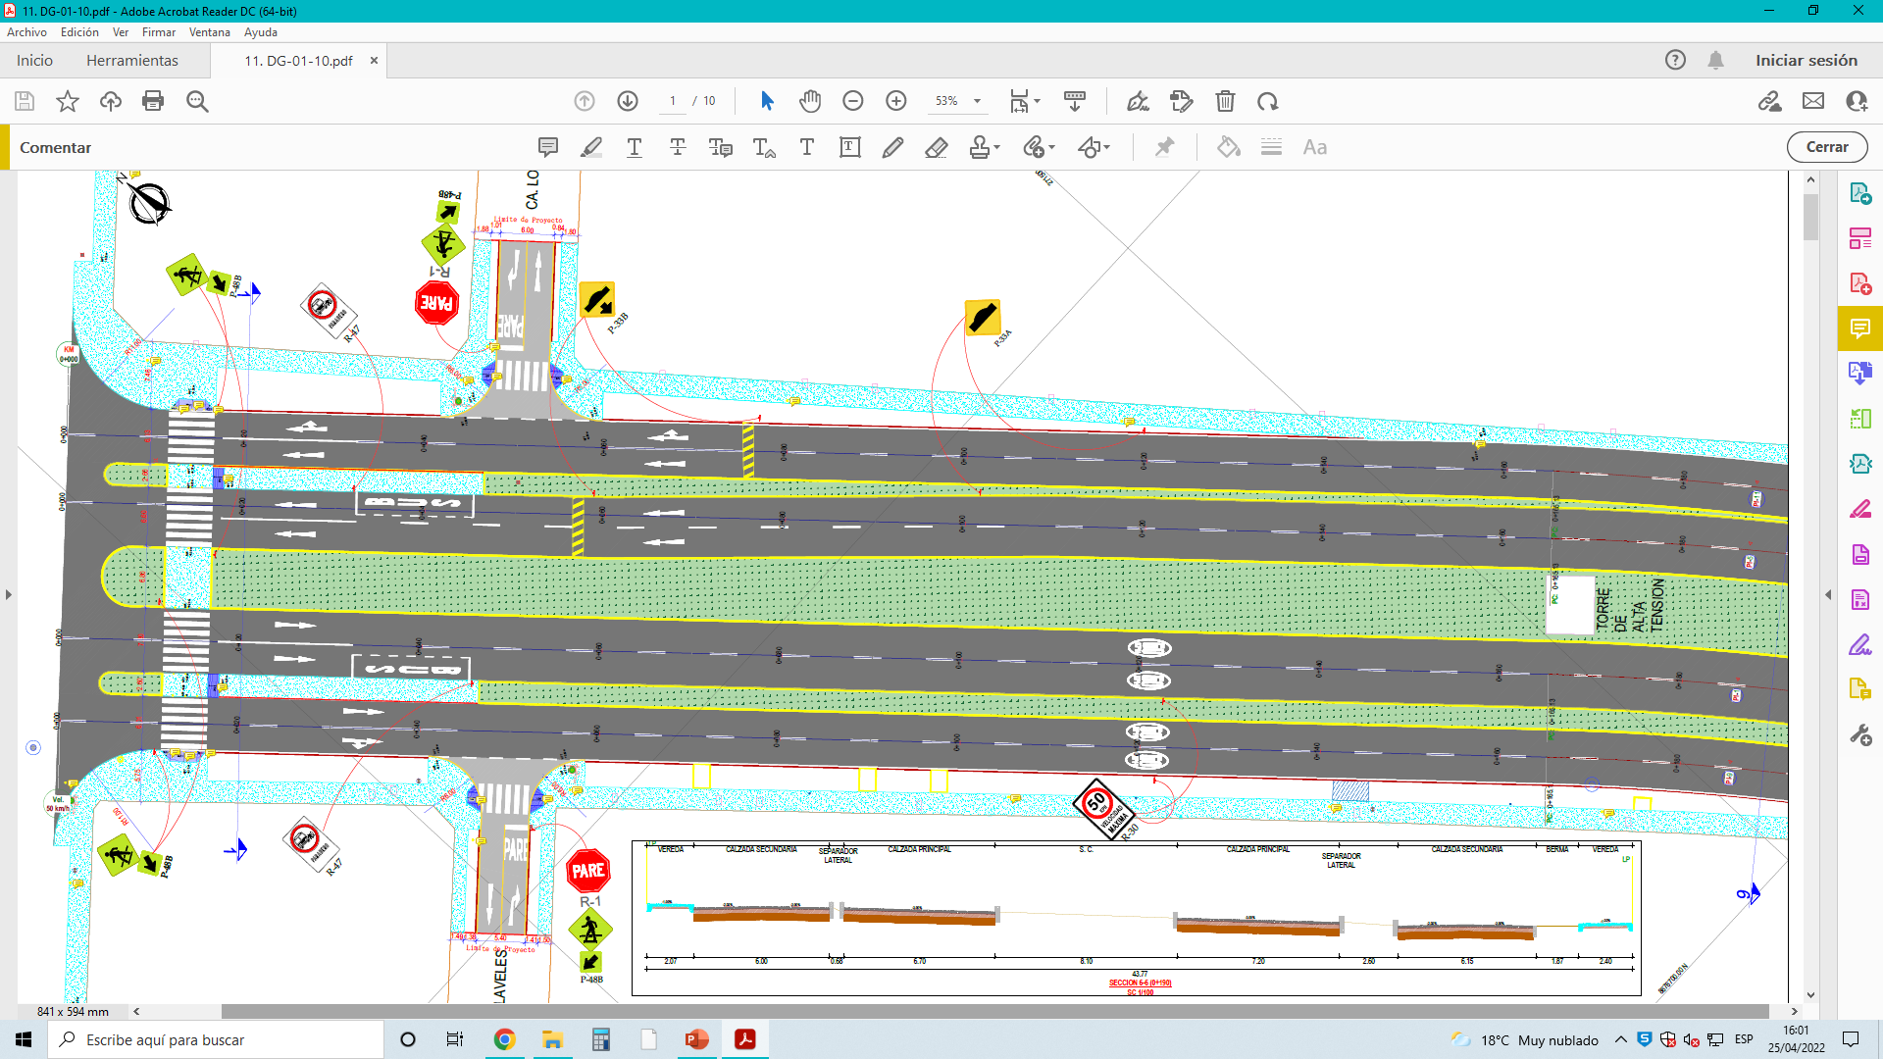
INFORMACIÓN SOBRE EL PROYECTO:
CREACION DE LA INFRAESTRUCTURA VIAL Y PEATONAL DE LA AV. PROLONGACION NARANJAL, TRAMO: AV. CANTA CALLAO – AV. PARAMONGA, DISTRITO DE SAN MARTIN DE PORRES - PROVINCIA DE LIMA - REGIÓN LIMA
Metas Físicas | Construcción de pavimento rígido en vía principal. | 27,233.09 m2
 | Construcción de pavimento rígido en vía secundaria. | 22,091.23 m2
 | Construcción de pavimento rígido en bocacalles: | 6,311.81 m2
 | Construcción de rampas peatonales. | 631.44 m2
 | Construcción de rampas vehiculares. | 1,136.49 m2.
 | Construcción de sardinel. | 13,595.48 m.
 | Señalización Horizontal
 | Pintado de pavimento línea | 8,604.11 m
 | Pintado de pavimento | 1,775.58 m2
 | Señalización Vertical
 | Suministro e Instalación de Señales Preventivas | 108 und
 | Suministro e Instalación de Señales Reglamentaria | 33 und
 | Suministro e instalación de bolardos. | 154 und
 | Suministro e instalación de baranda metálica | 295.30 m

Slide 9
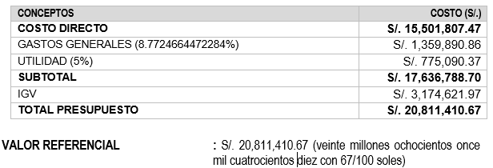
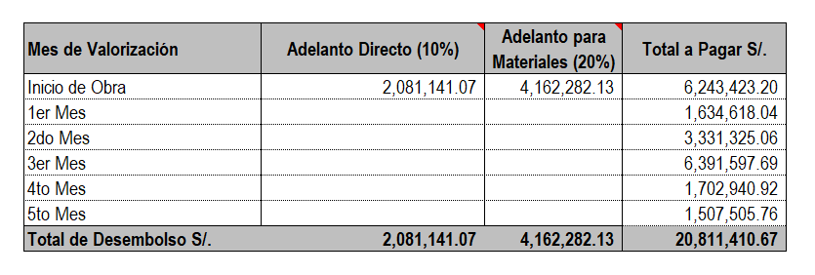
INFORMACIÓN SOBRE EL PROYECTO:
PRESUPUESTO DE EJECUCIÓN DE OBRA EN PROCESO DE LICITACIÓN
EL PLAZO DE EJECUCION SEGÚN LA PROGRAMACION EN EL DIAGRAMA GANT ES DE 150 (ciento cincuenta días calendarios.)

Slide 10
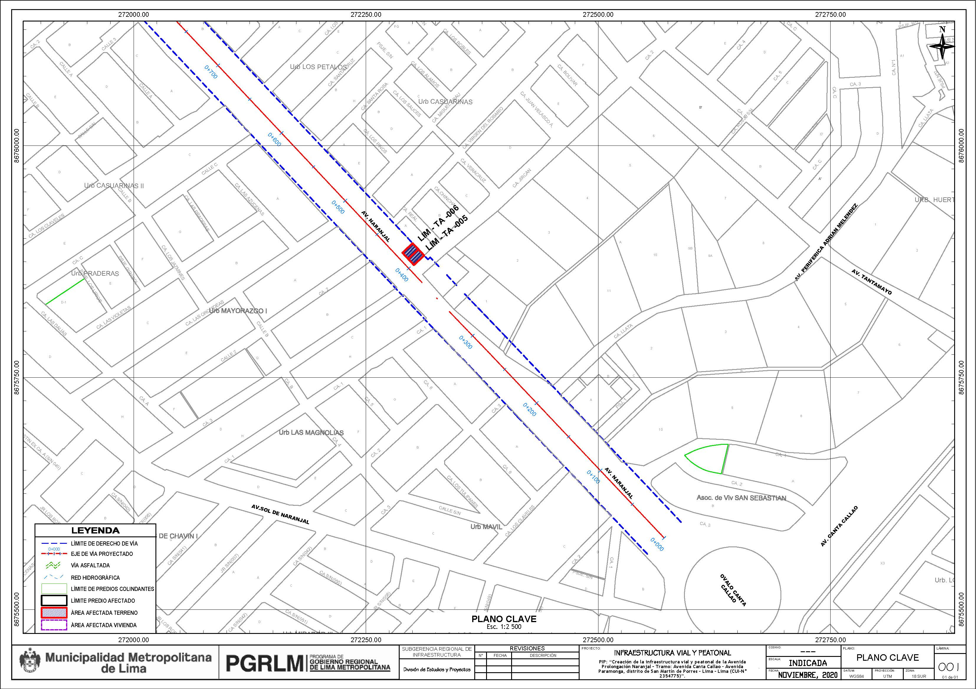
AFECTACIONES PREDIALES
AL INICIO DEL PROYECTO SE HAN IDENTIFICADO 06 PROPIEDADES QUE ESTÁN EN LA VÍA COMO AFECTACIONES , (04 lotes están en 2 carriles y 02 están en 1 ½ carril).
Este proyecto cuenta con cuatro (04) predios en proceso de transferencia a favor de la Municipalidad Metropolitana de Lima por trato directo y dos (02) que serían materia de expropiación, justificando la necesidad de la misma en coadyuvar al desarrollo económico y social de todo Lima, mejorando las condiciones de vida de los residentes de la zona afectada y de los usuarios vehiculares, garantizando adecuadas condiciones de transitabilidad vehicular y peatonal en la Avenida Prolongación Naranjal, tramo: Avenida Canta Callao -Avenida Paramonga, Distrito de San Martín de Parres
AFECTACIONES FALTA LIBERAR
AFECTACIONES LIBERADAS
CODIGO DE INMUEBLE | PARTIDA REGISTRAL | AREA | PROPIETARIOS | ESTADO
LIM-TA-005 | 12089531 | 135 m2 | JAIME MARCOS VILLANUEVA ENRIQUEZ MARISOL VERÓNICA VALVERDE MANRIQUE | EN MATERIA DE EXPROPIACION
LIM-TA-006 | 12089530 | 135 M2 | JAIME MARCOS VILLANUEVA ENRIQUEZ MARISOL VERÓNICA VALVERDE MANRIQUE

Slide 11
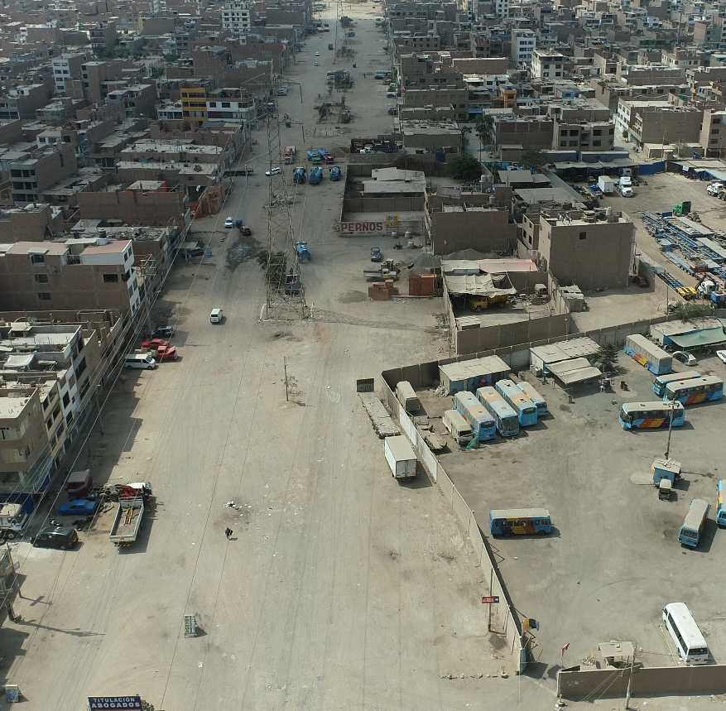
AFECTACIONES PREDIALES
Predios en transferencia a la municipalidad de lima.
Predios en materia de expropiación. 02 LOTES DE 9 X 15

Slide 12
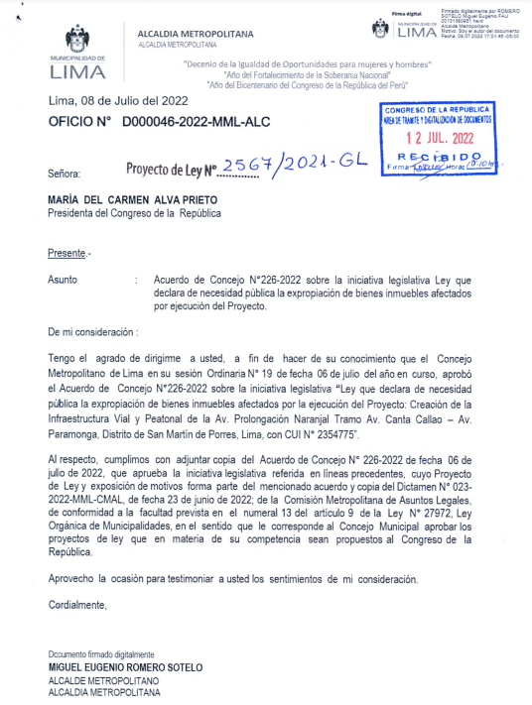
A través del Oficio 046-2022-MML-ALC el Alcalde Metropolitano remite la iniciativa legislativa aprobada por el Concejo Metropolitano de la MML.
El Concejo Metropolitano aprobó mediante AC 226-2022 la iniciativa legislativa a fin de que por Ley se declare de necesidad pública la expropiación de bienes inmuebles ubicados en la Av. Prolongación Naranjal.

Slide 13
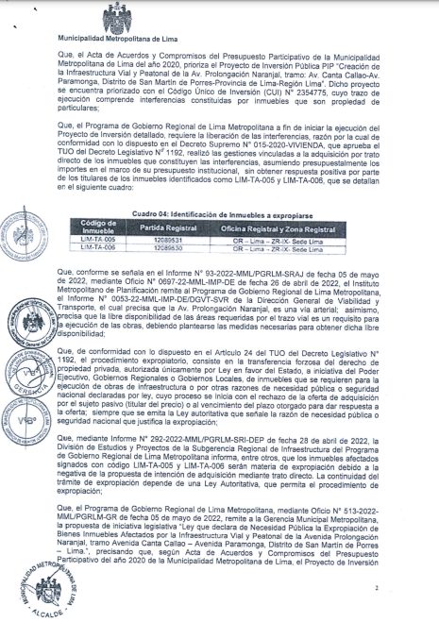
La iniciativa legislativa tiene como finalidad la liberación de dos (02) predios debidamente identificados en el AC 226-2022 aprobado por el Concejo Metropolitano de la MML. Tal como se puede apreciar en la redacción del citado AC.

Slide 14
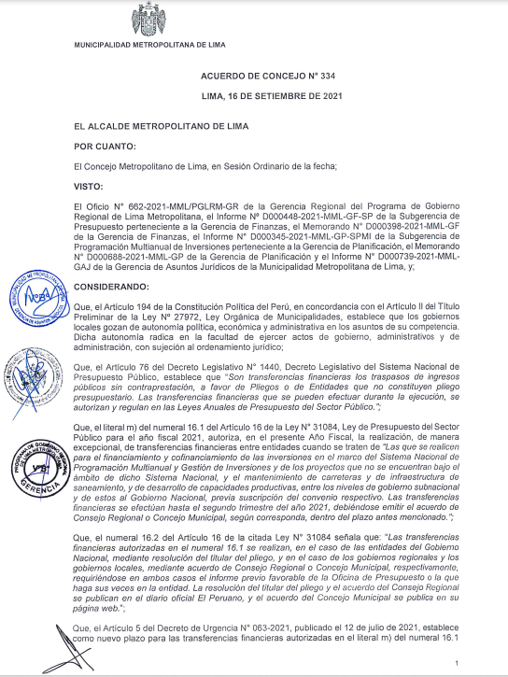
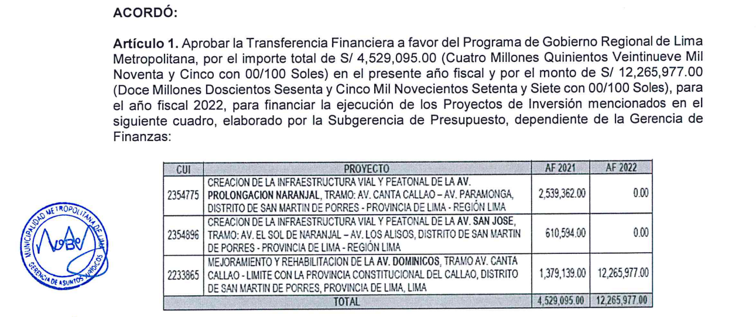
El Concejo Metropolitano de la MML aprobó mediante AC 334-2021 transferir 2 539 362 de soles al PGRLM para la liberación de predios en la Av. Prolongación Naranjal, tal como se evidencia en los cuadros:

Slide 15
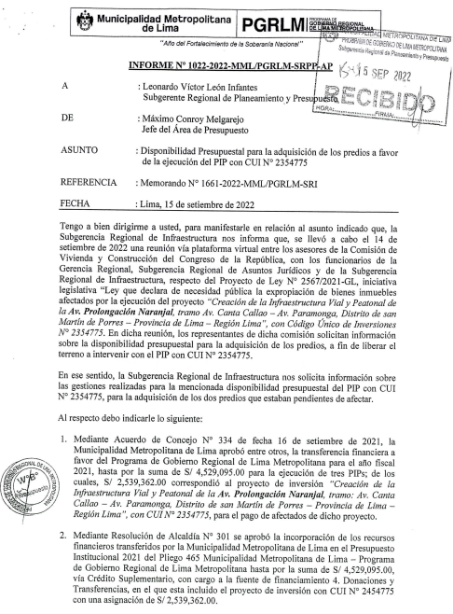
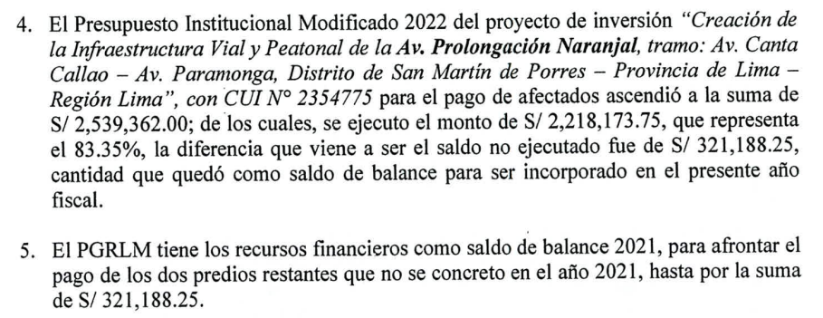
La unidad ejecutora (PGRLM) del proyecto de la Av. Prolongación Naranjal cuenta con el presupuesto necesario asignado para cumplir con el pago del justiprecio determinado por el MVCS. Conforme se puede apreciar del informe del área de presupuesto.

Slide 16
CONCLUSIONES
AL INICIO DEL PROYECTO SE HAN IDENTIFICADO 06 PROPIEDADES QUE ESTÁN EN LA VÍA COMO AFECTACIONES , (04 lotes están en 2 carriles y 02 están en 1 ½ carril)
A la fecha de un total de 06 lotes el PGRLM, ha venido realizando los procedimientos establecido en el TUO del Decreto legislativo 1192, que aprueba la Ley del Marco de Adquisición y Expropiación de Inmuebles, se ha realizado el procedimiento de Adquisición de inmuebles bajo el Trato Directo 04 predios (propiedades que están a nombre de la MML, que son viviendas) quedando 02 predios aun en negociación.
Con la finalidad de asegurar la ejecución del proyecto de inversión se requiere OBTENER LA “LEY QUE DECLARA DE NECESIDAD PÚBLICA E INTERÉS NACIONAL LA EXPROPIACIÓN DE BIENES INMUEBLES AFECTADOS POR LA INFRAESTRUCTURA VIAL Y PEATONAL DE LA AV. PROLONGACIÓN NARANJAL, TRAMO AV. CANTA CALLAO-AV. PARAMONGA, DISTRITO DE SAN MARTIN DE PORRES – LIMA. A fin de continuar con los trámites del DLeg 1192 en caso no se logre liberar las afectaciones en la vía mediante trato directo.

Slide 17
GRACIAS

